Slide 1
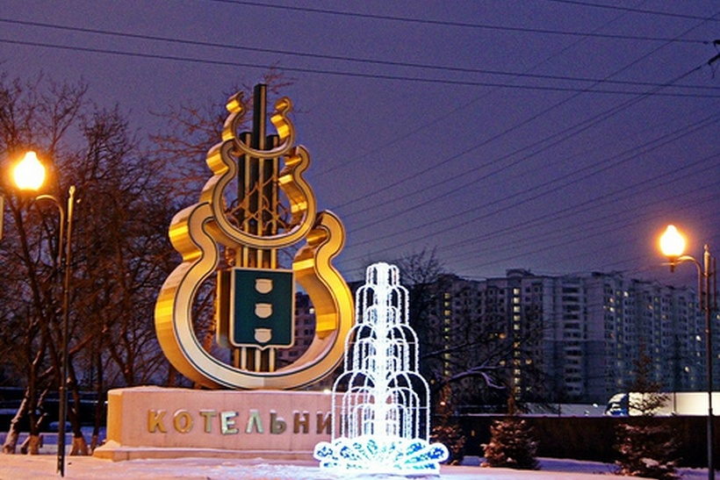
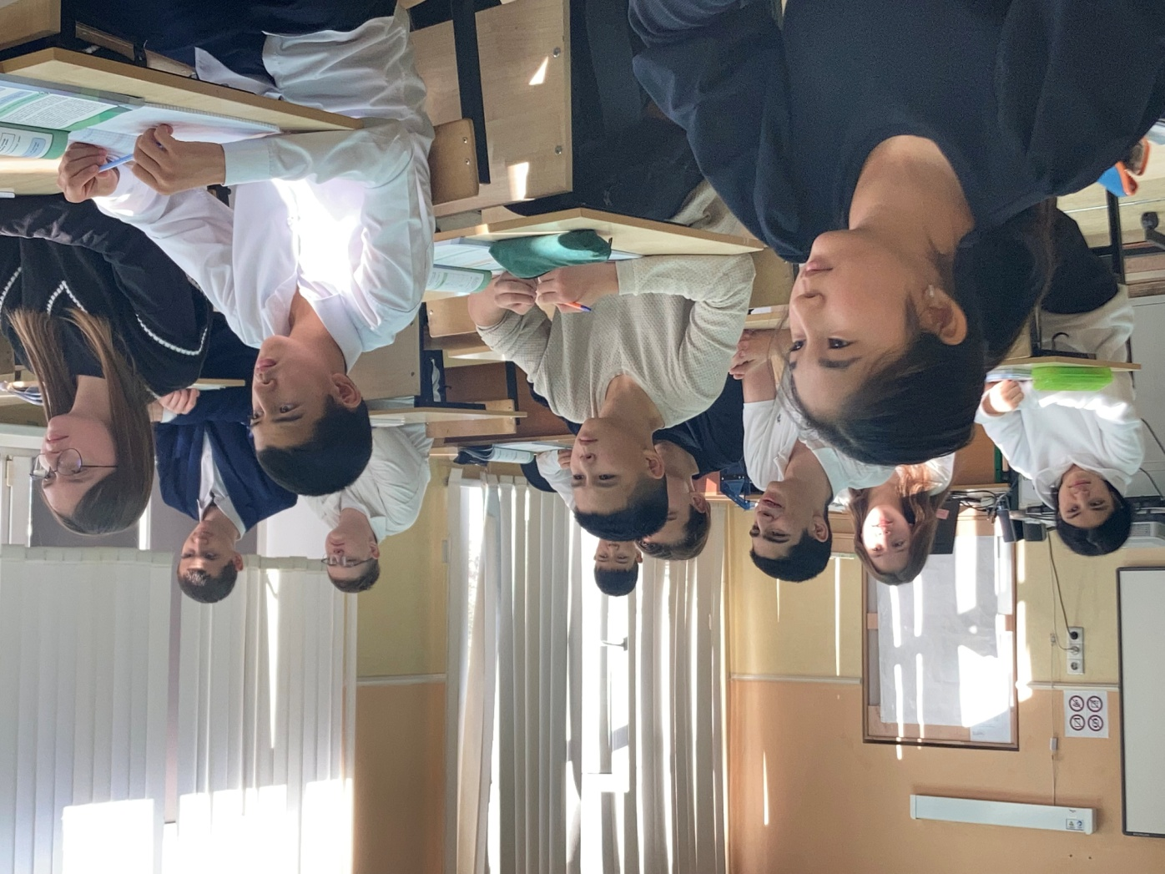

МБОУ «КОТЕЛЬНИКОВСКАЯ СРЕДНЯЯ ОБЩЕОБРАЗОВАТЕЛЬНАЯ ШКОЛА №3»
Методы и приёмы языковой адаптации обучающихся
инофонов в русскоязычной образовательной среде
Учитель русского языка и литературы Винокурова Вера Сергеевна

Slide 2
Направления работы
ПРЕЕМСТВЕННОСТЬНАЧАЛЬНОЙ школы и среднего звена
I.
Организация работы
на уроке
II.
Внеурочная деятельность
по предмету
IV.
Постановка спектаклей
VI.
Участие в конкурсе чтецов с неродным русским языком
III.
Участие в творческих конкурсах
VII.
Посещение театров
VIII.
Просмотр
художественных
фильмов
V. Прослушивание фонозаписи

Slide 3
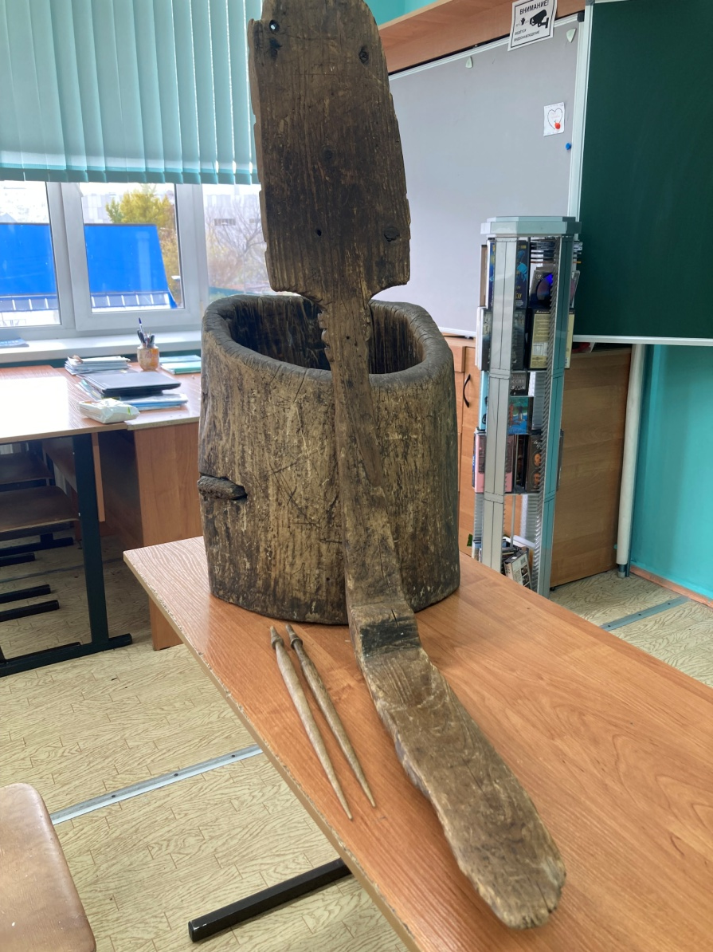
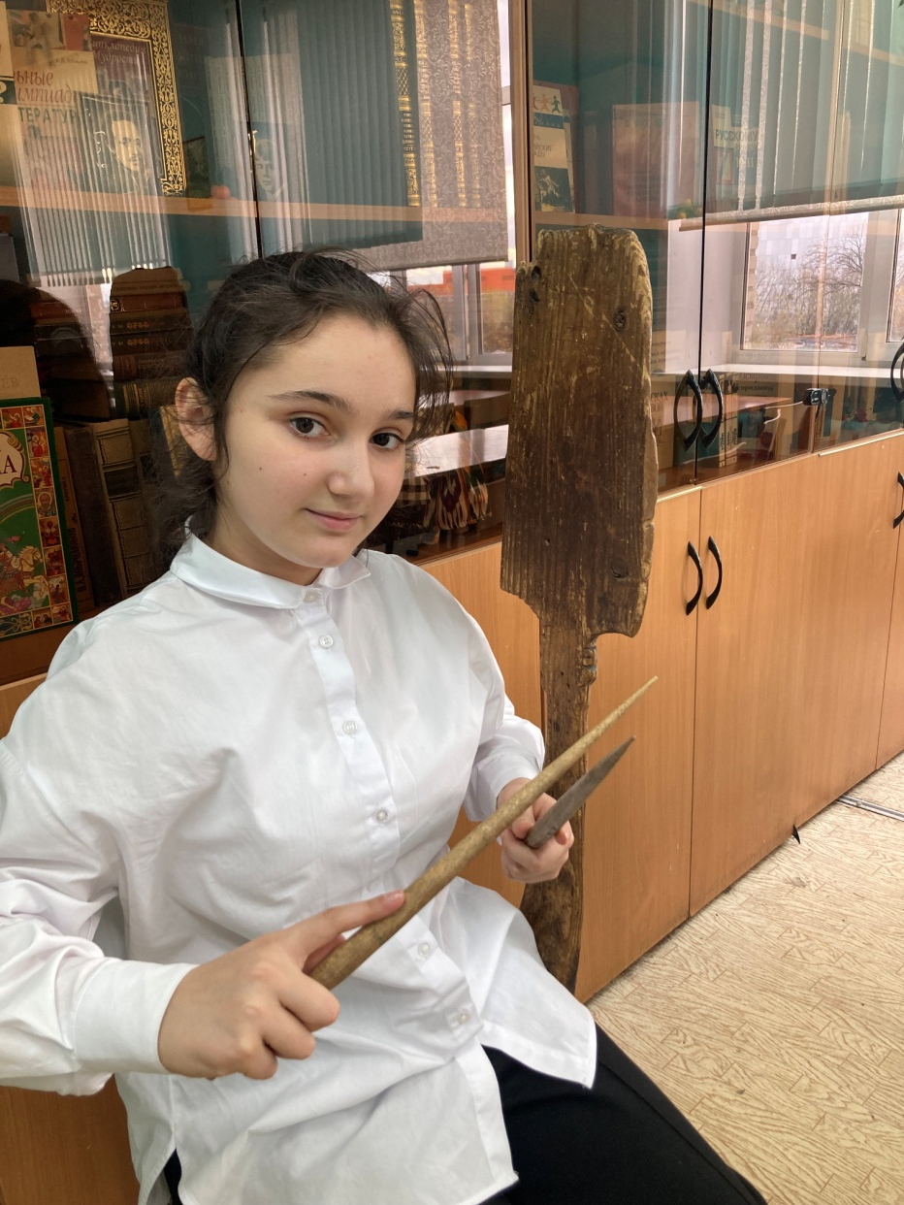
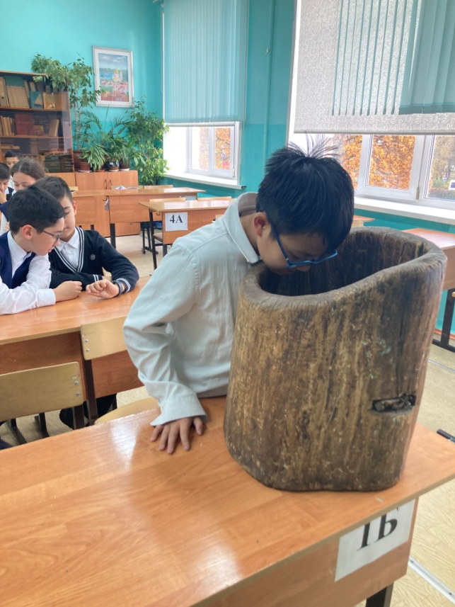
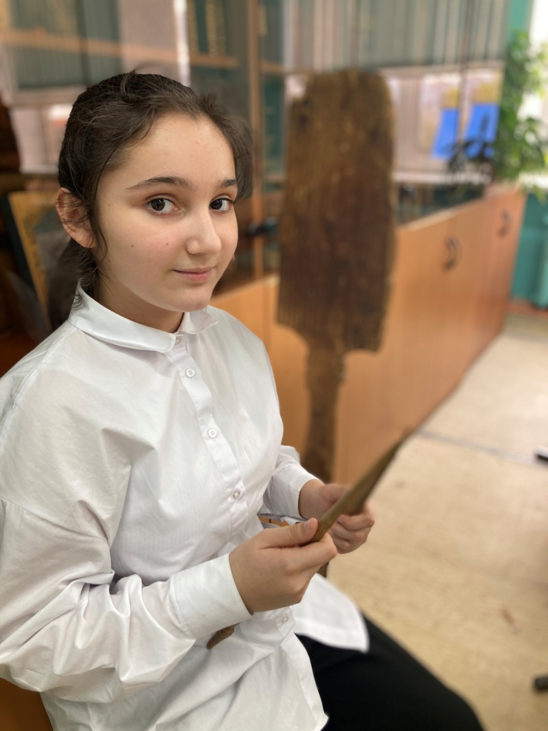

Запоминание новых слов через образы
Устное народное творчество: сказки,
загадки,
пословицы,
поговорки

Slide 4
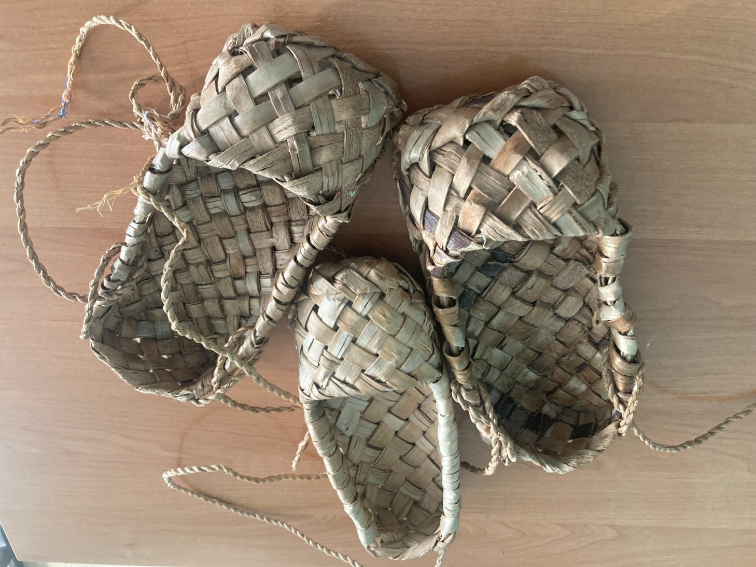
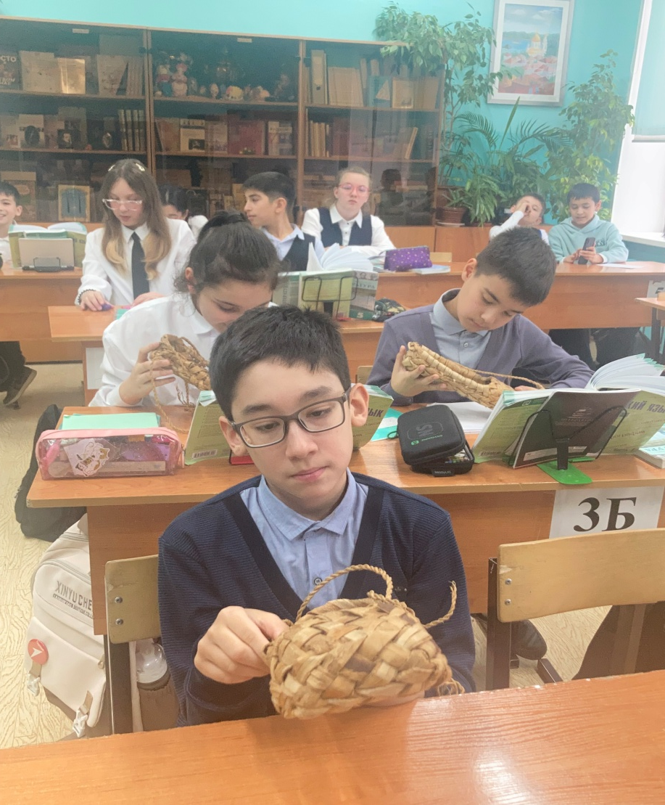
Слова при восприятии вызывают в воображении образы и легче запоминаются

Slide 5
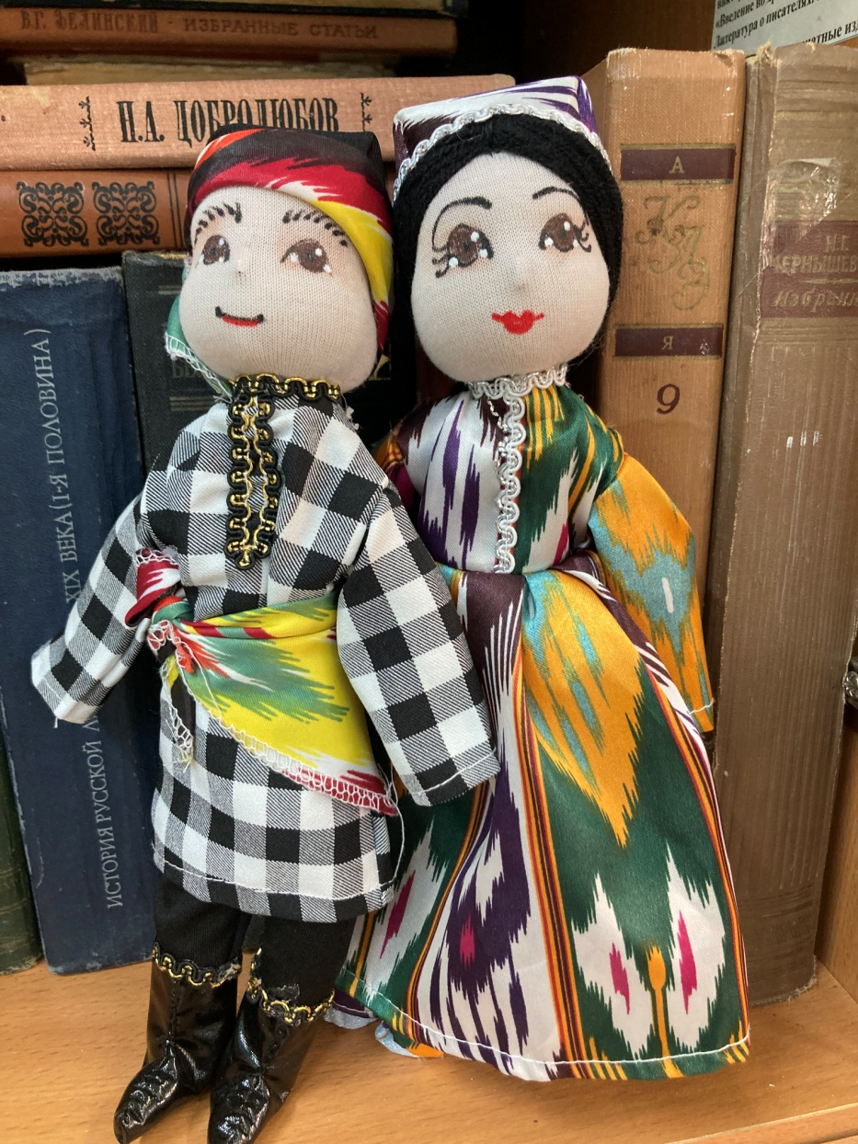
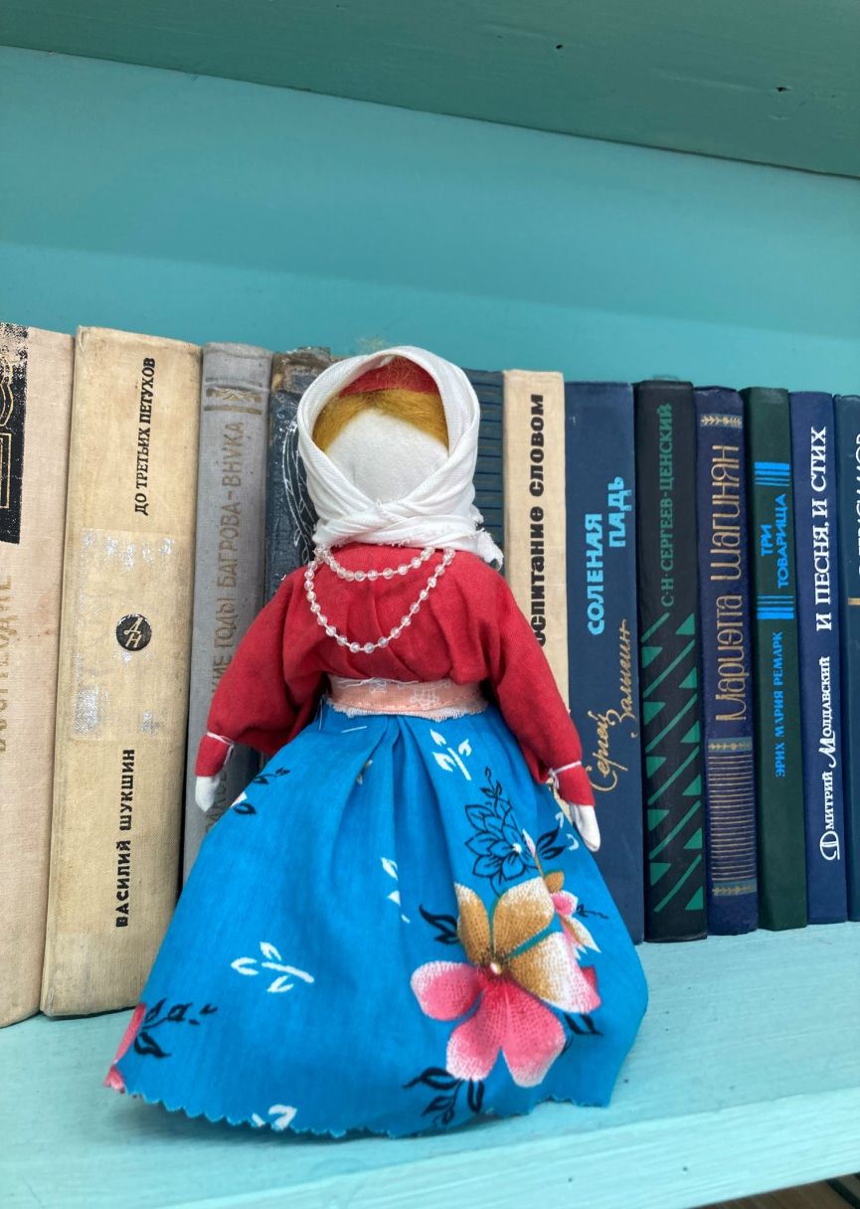
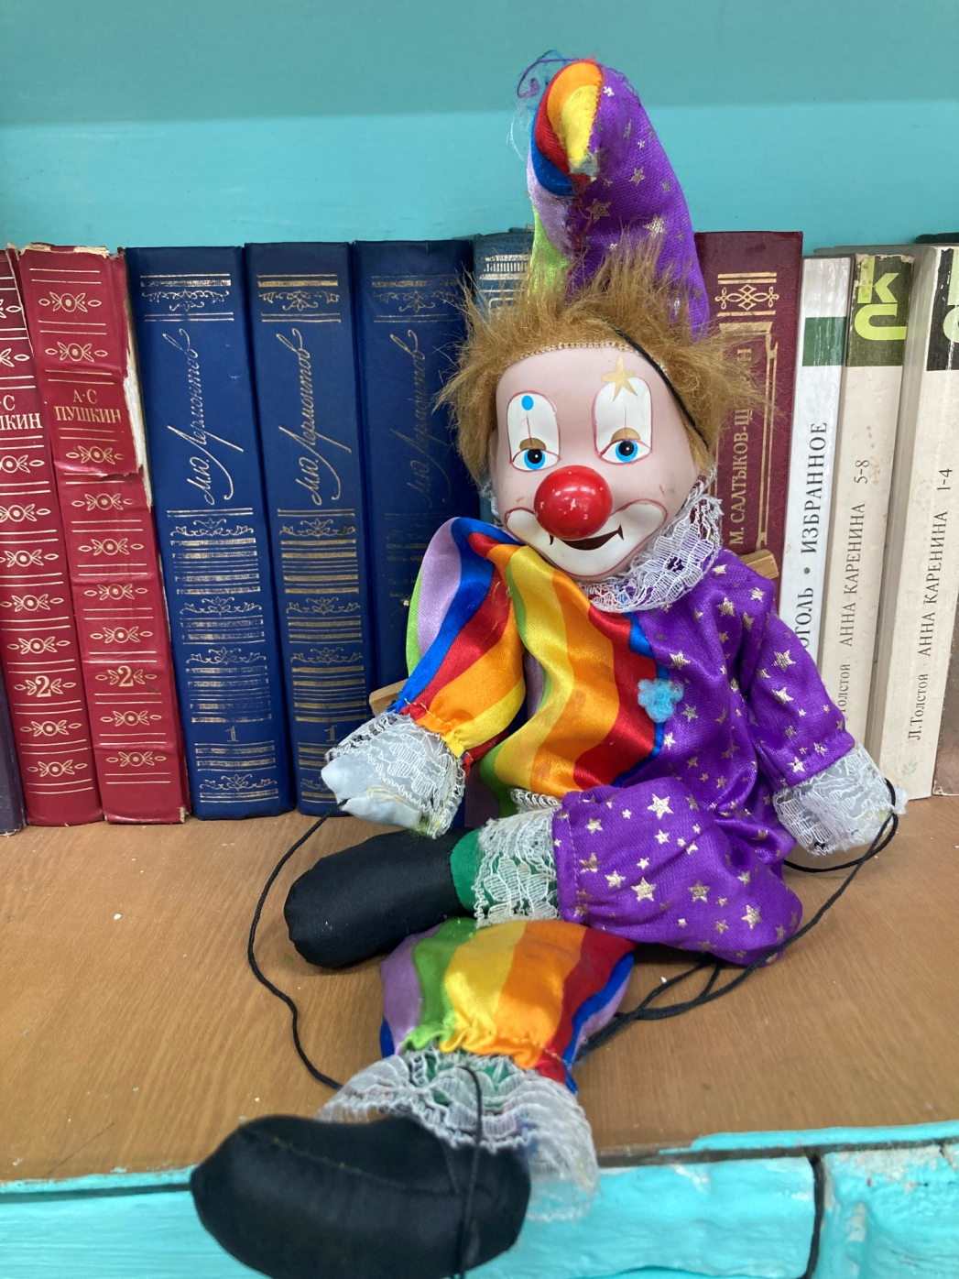
Зрительные ассоциации. Запоминание слов через воссоздание знакомых образов.

Slide 6
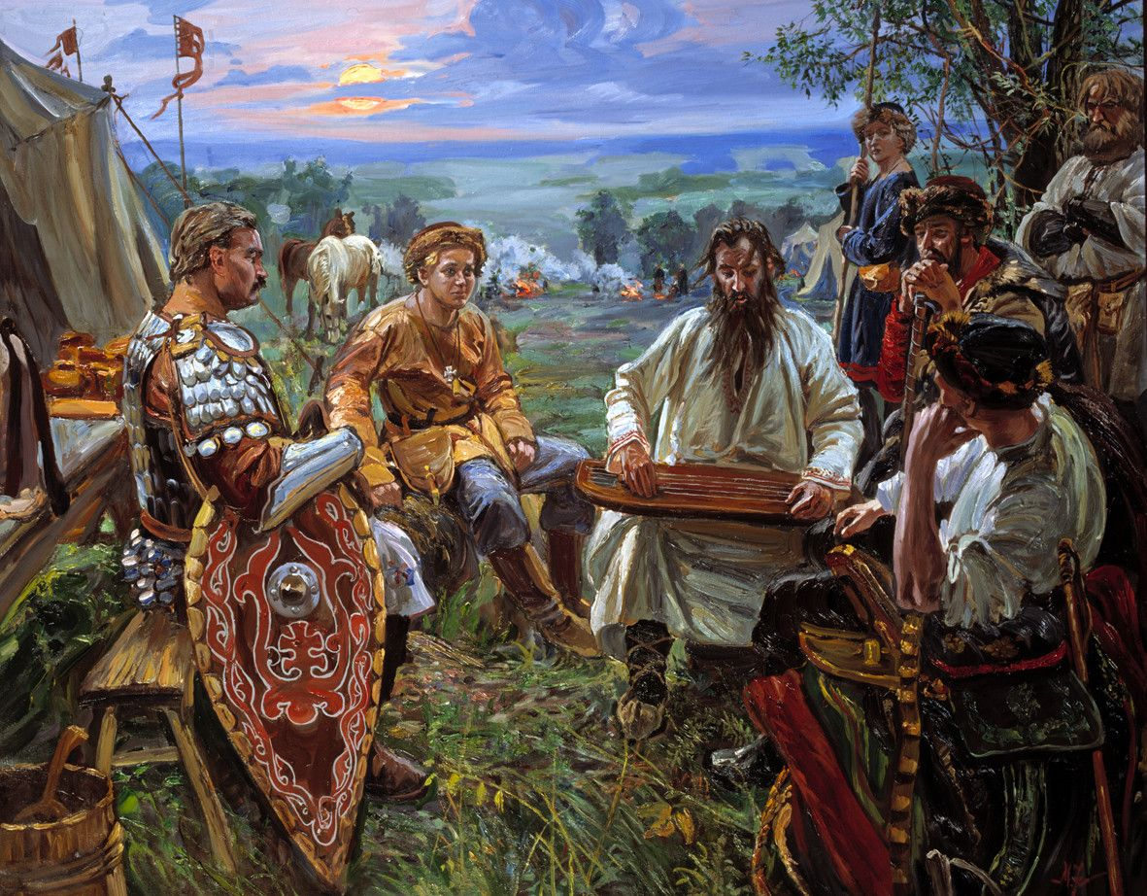
В процессе обучении русскому как неродному обязательно включение в учебные материалы такого национально-культурного компонента, как пословицы и поговорки.

Slide 7
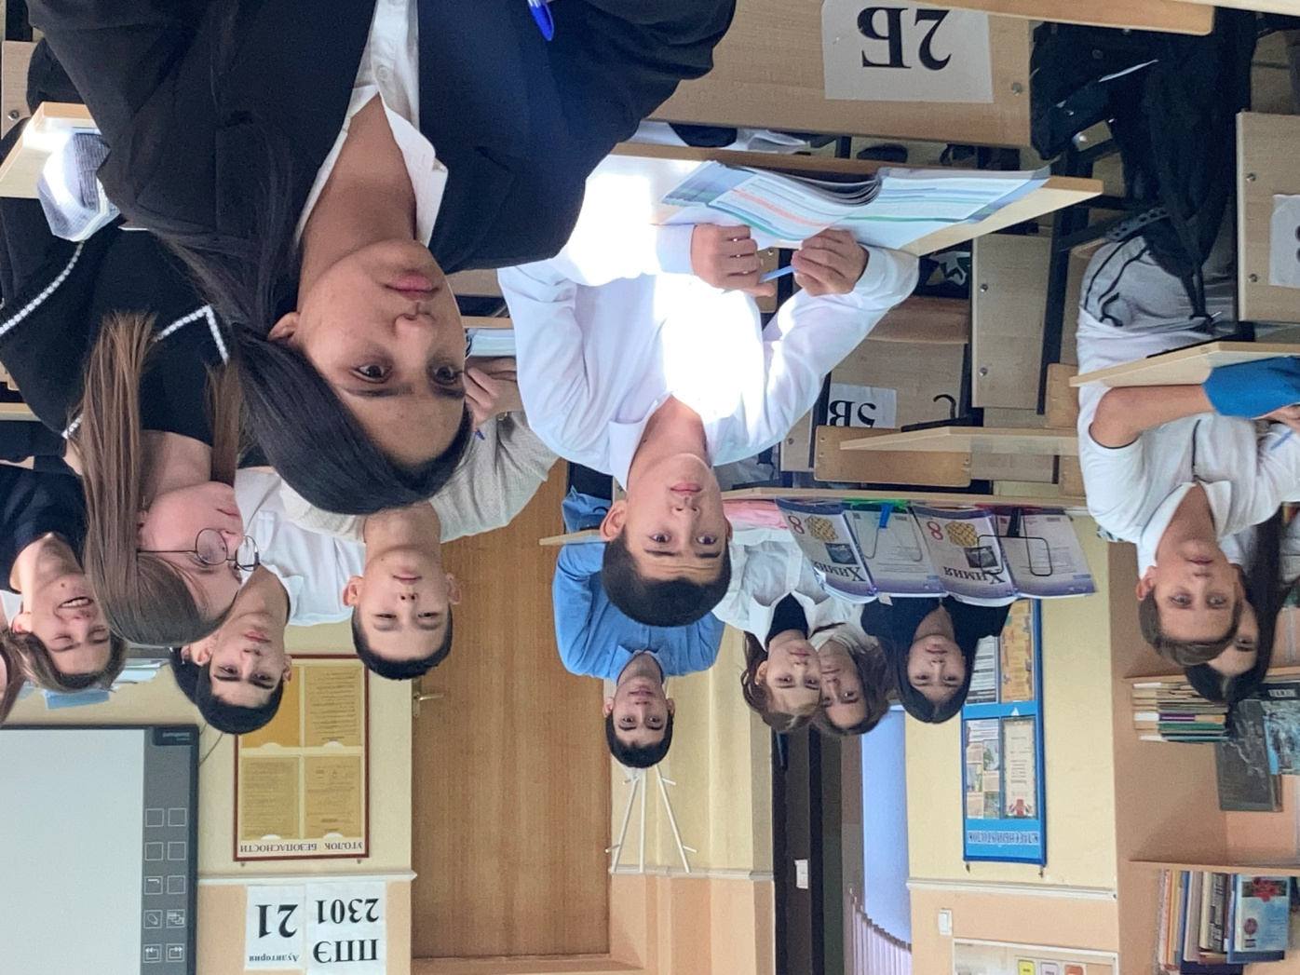
Использование фонозаписи

Slide 8
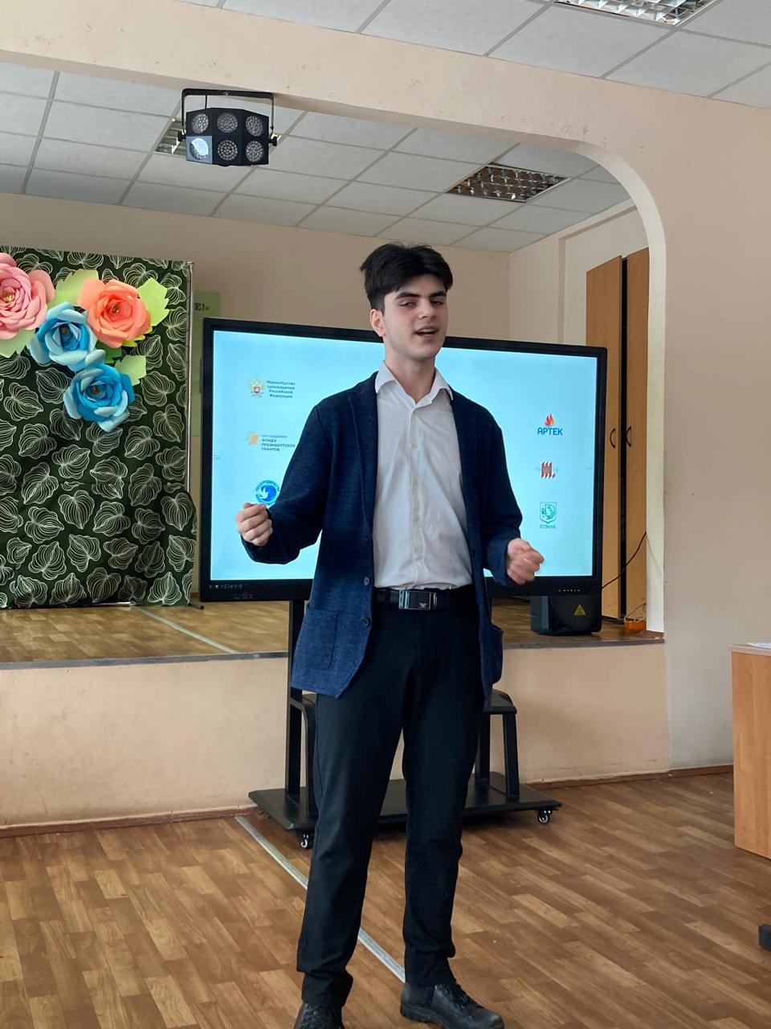
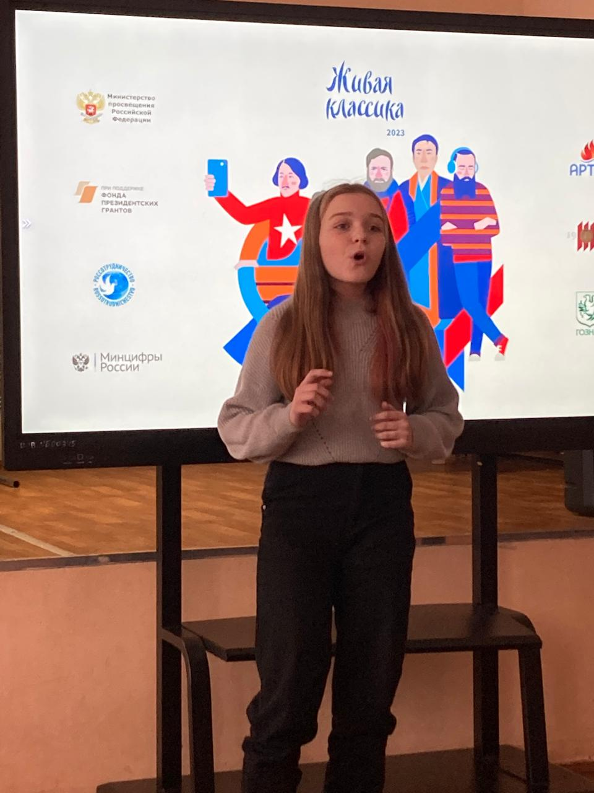
Выразительное чтение художественных текстов. Участие в конкурсах чтецов

Slide 9
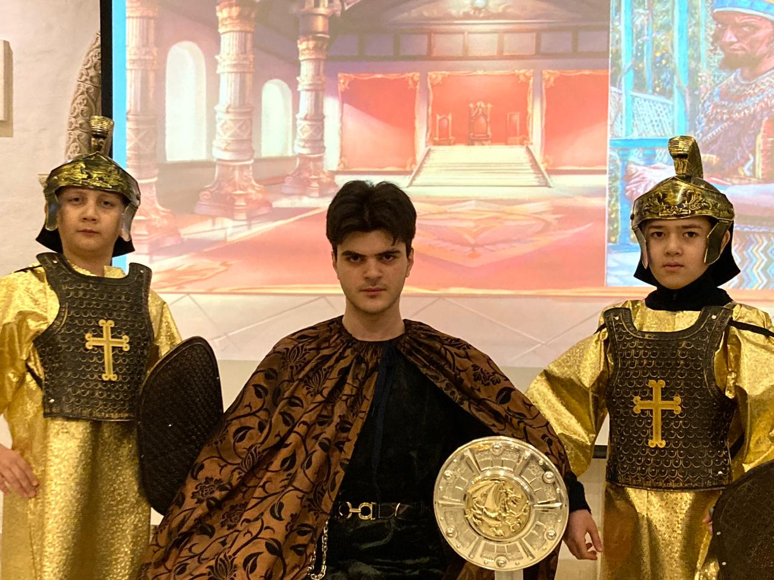
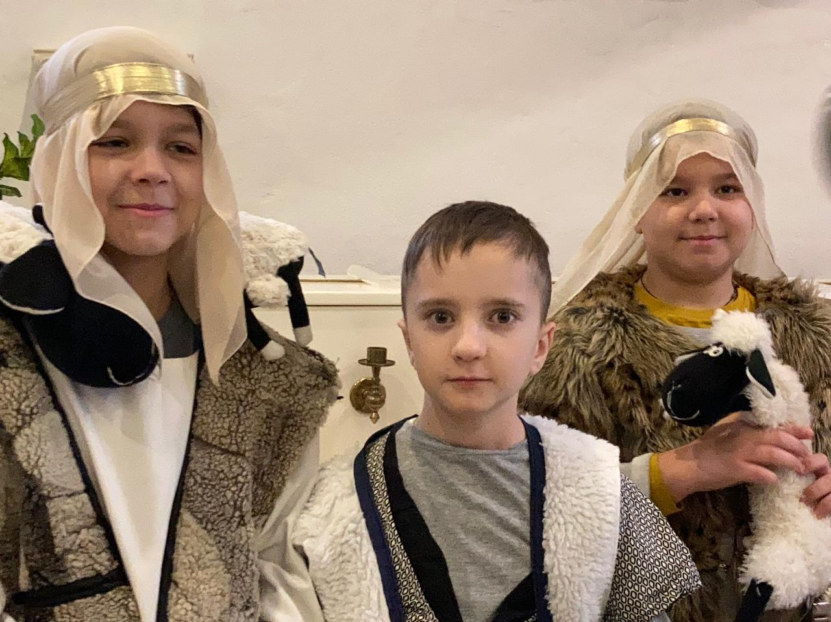
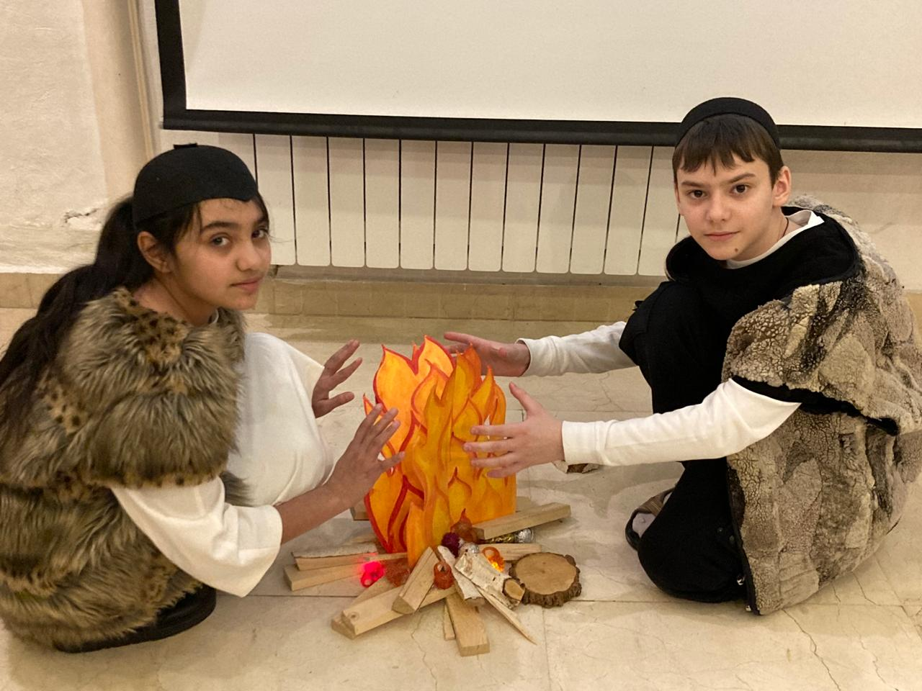
Классика на школьной сцене. Создание художественных образов

Slide 10
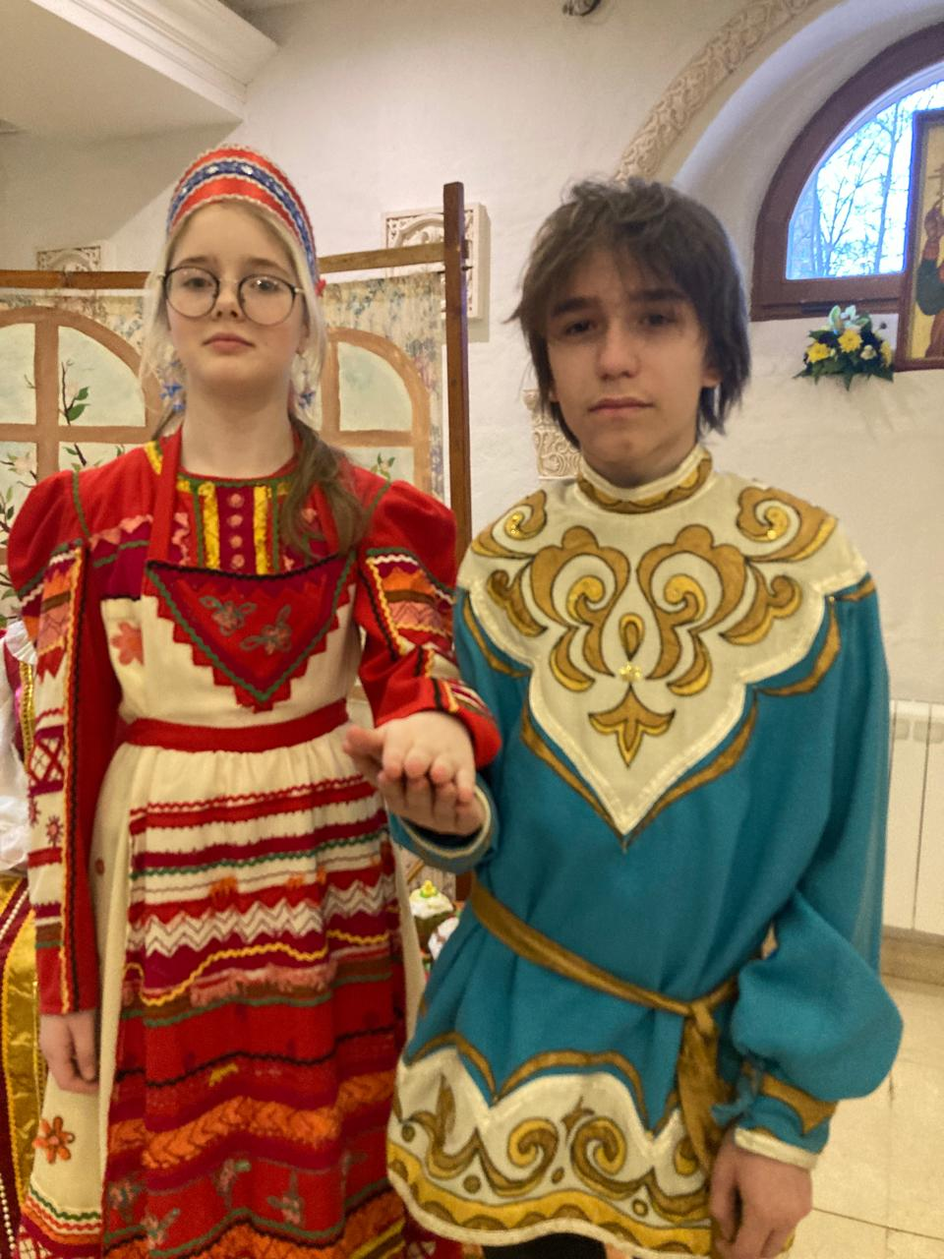
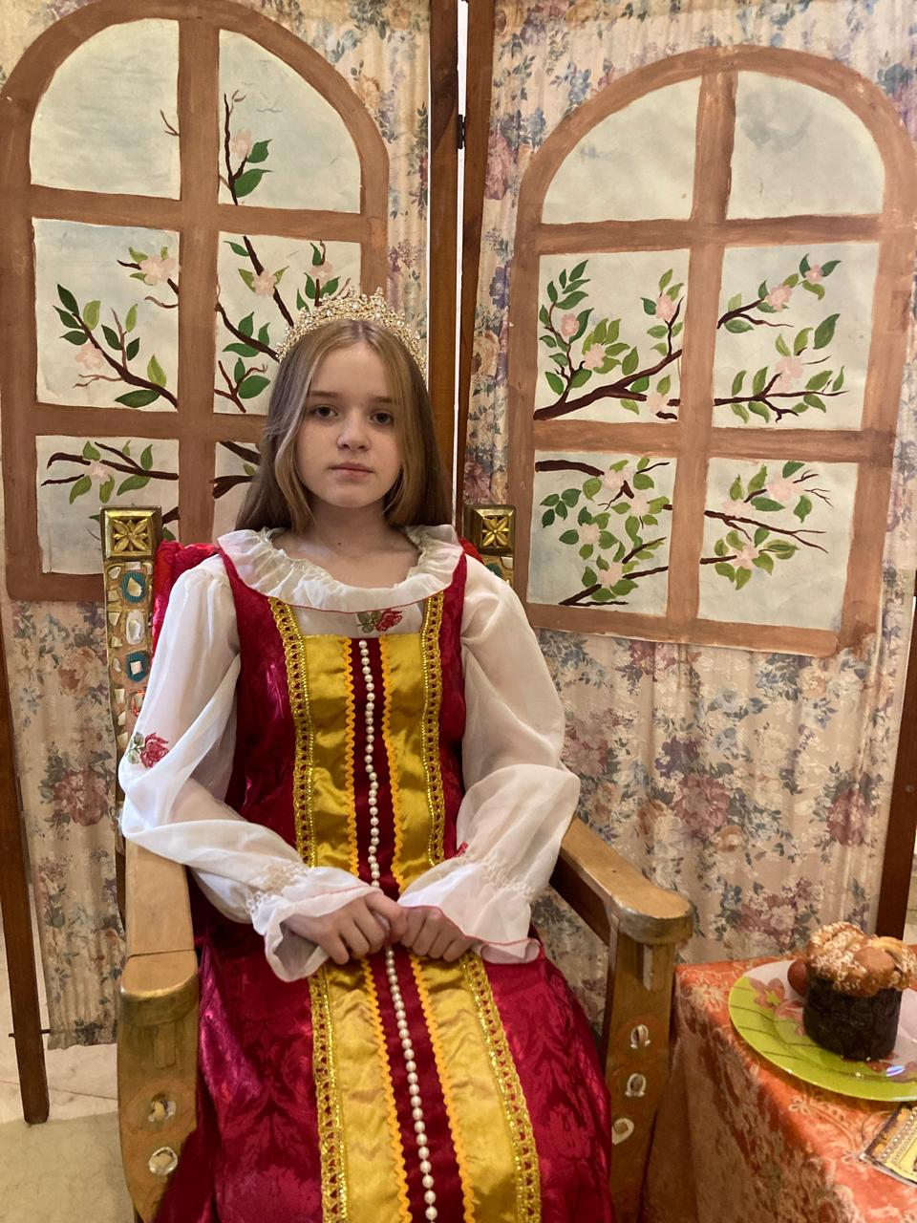
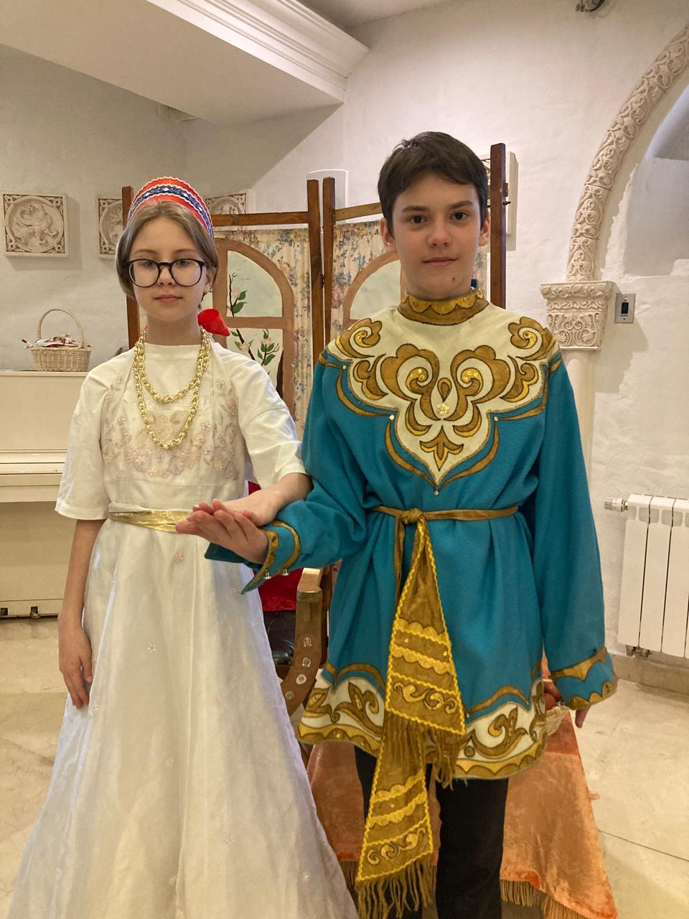
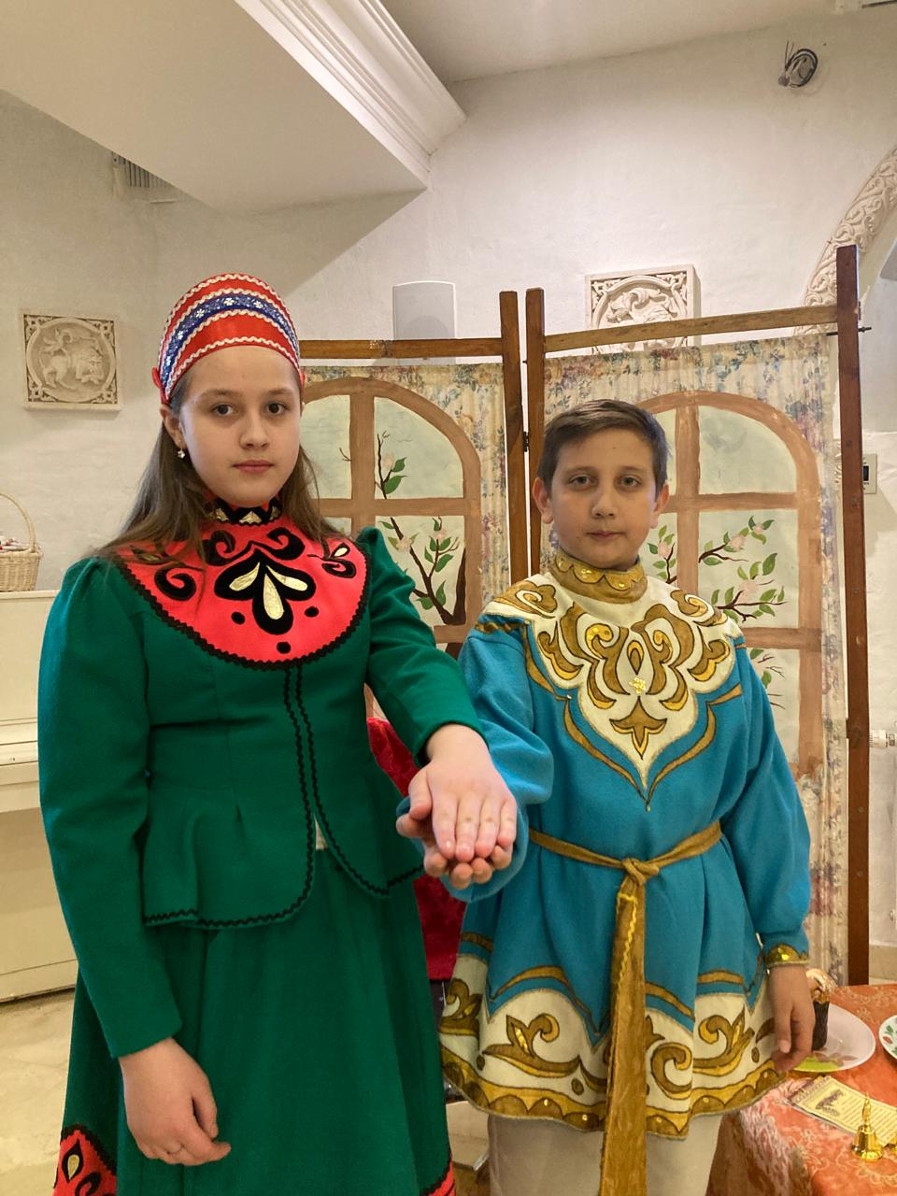

Slide 11
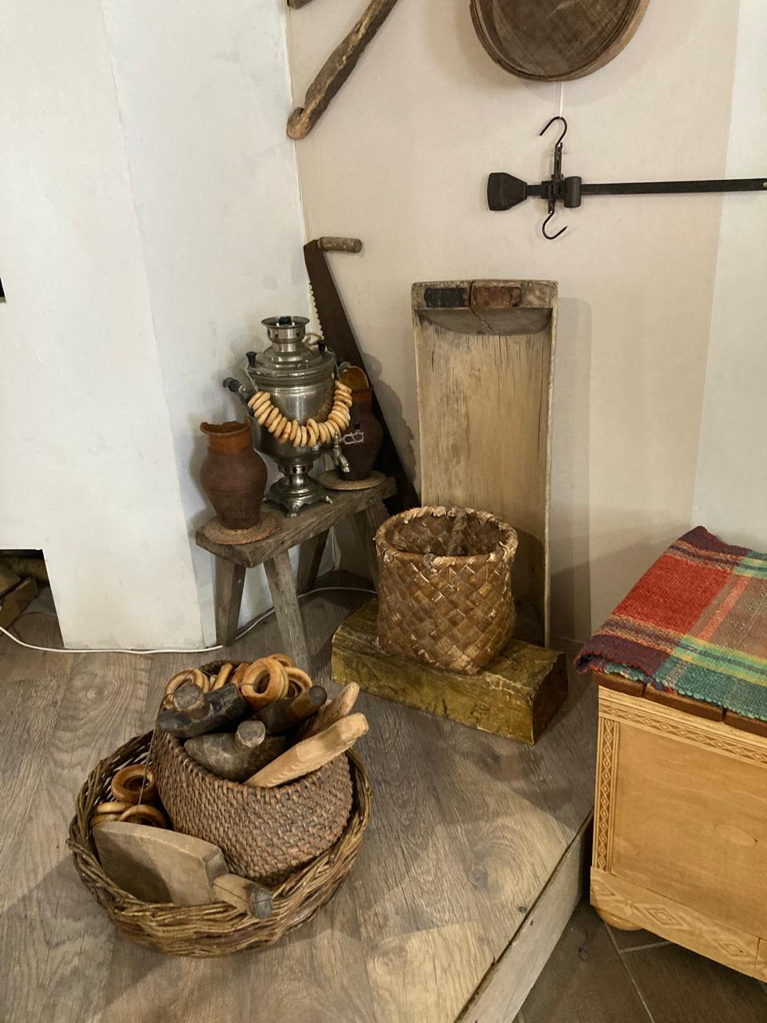
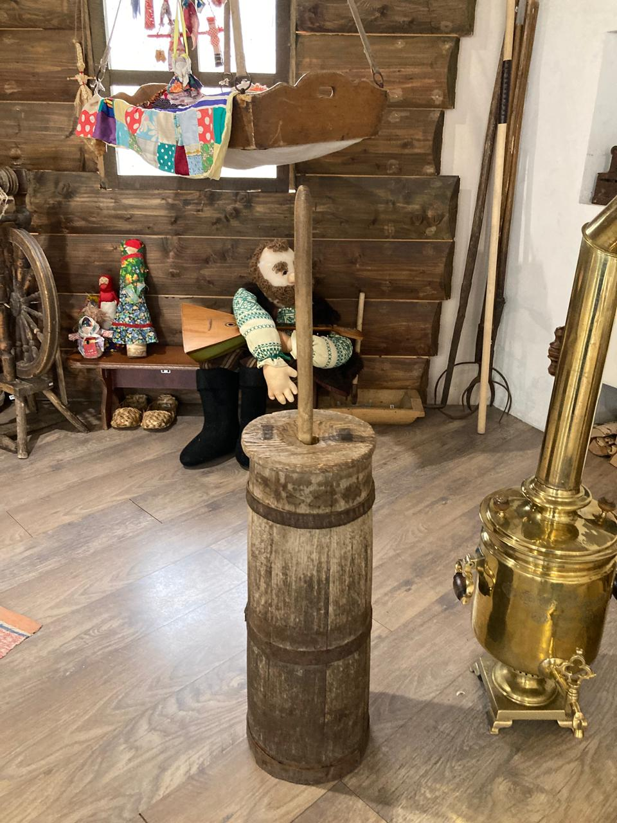
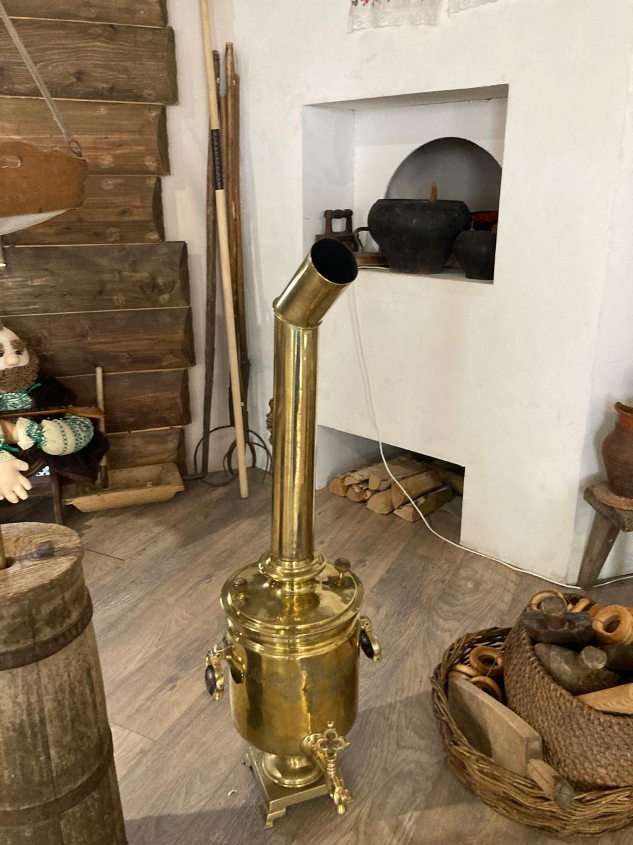

Slide 12
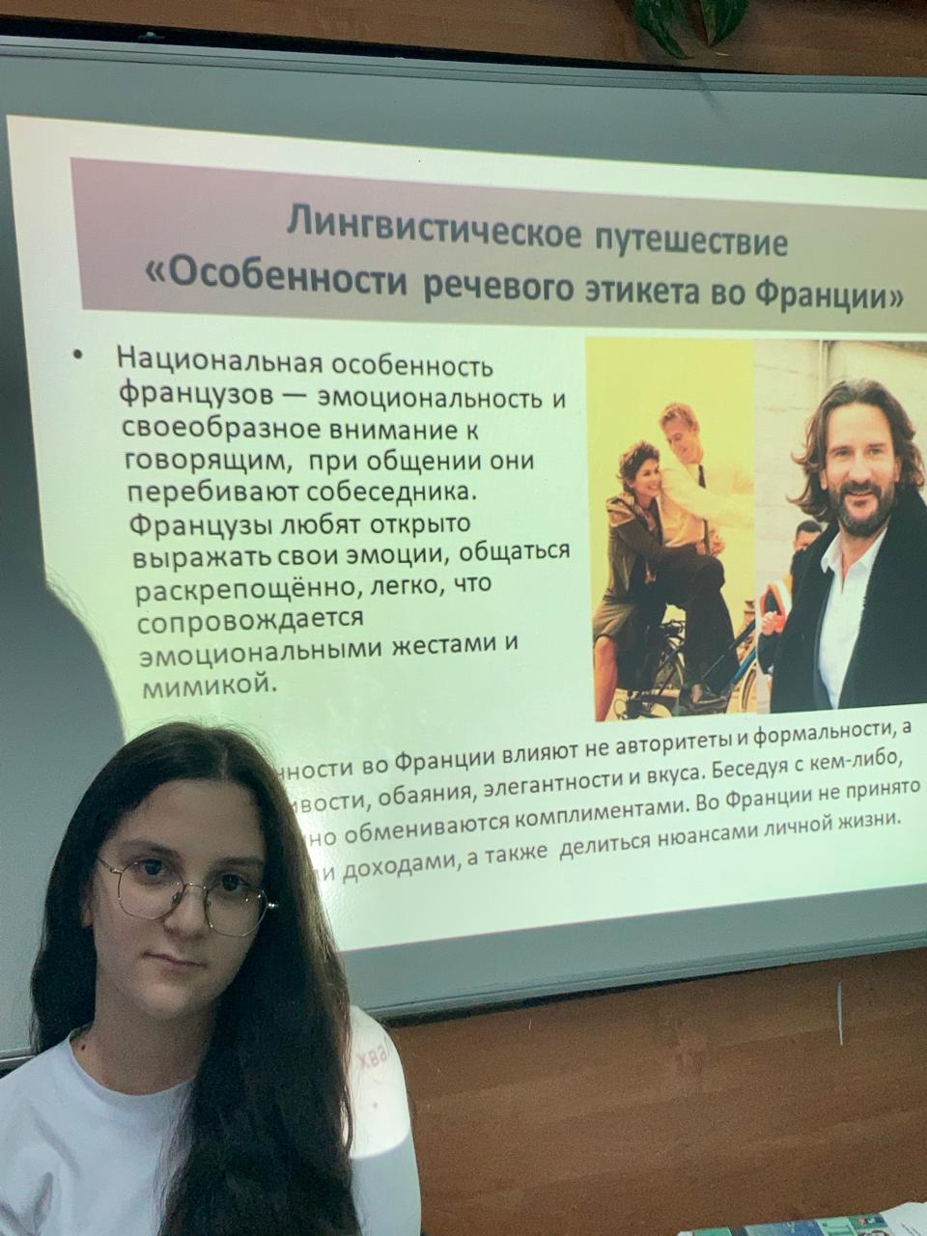
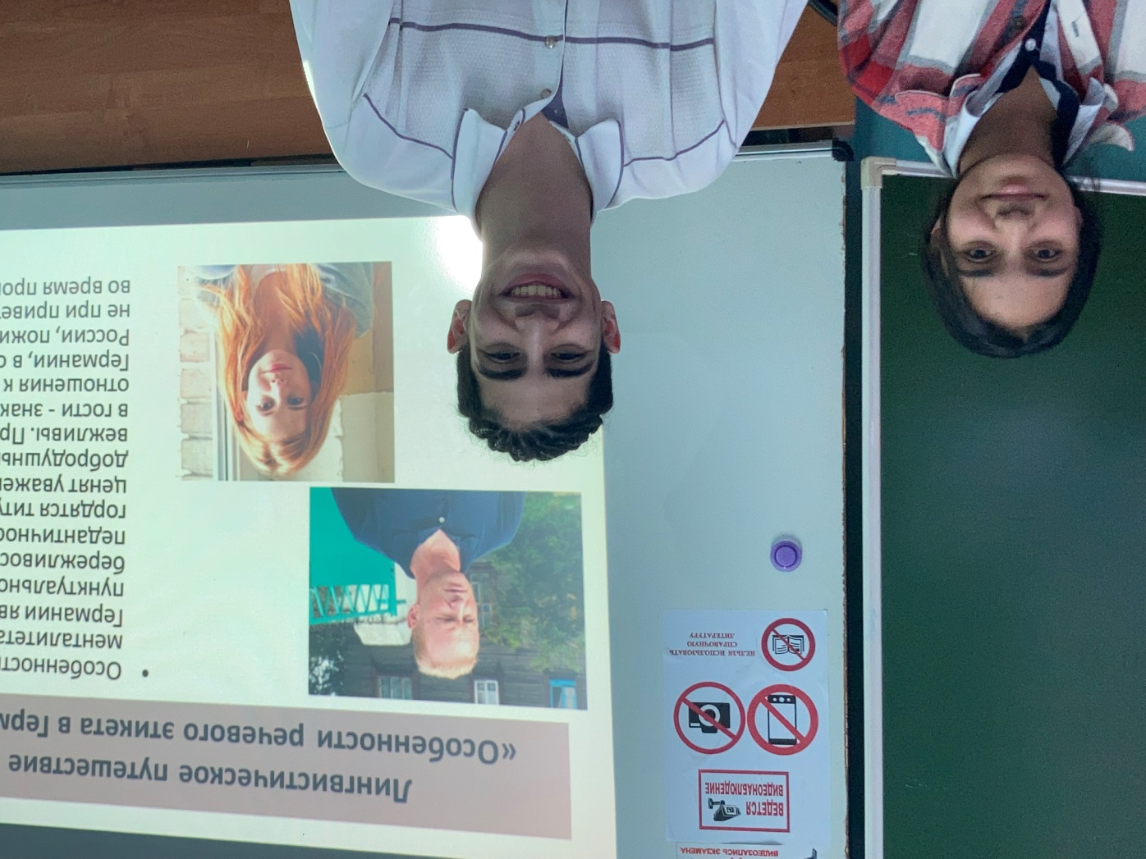
Создание презентаций.
Лингвистическое путешествие. Особенности речевого этикета в разных странах

Slide 13
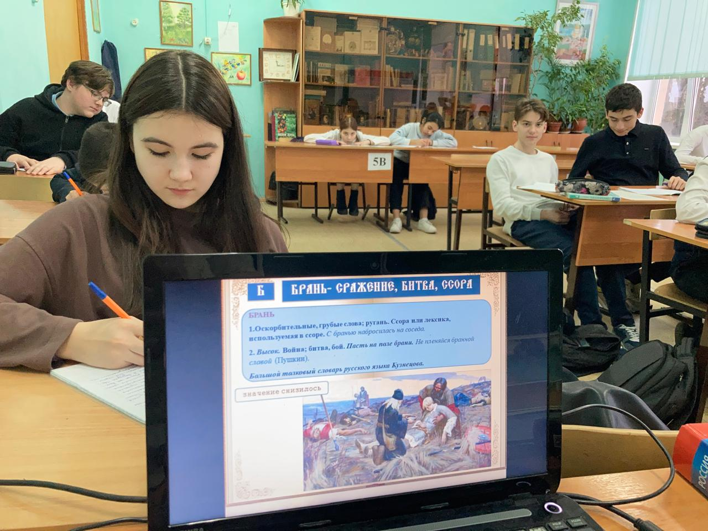
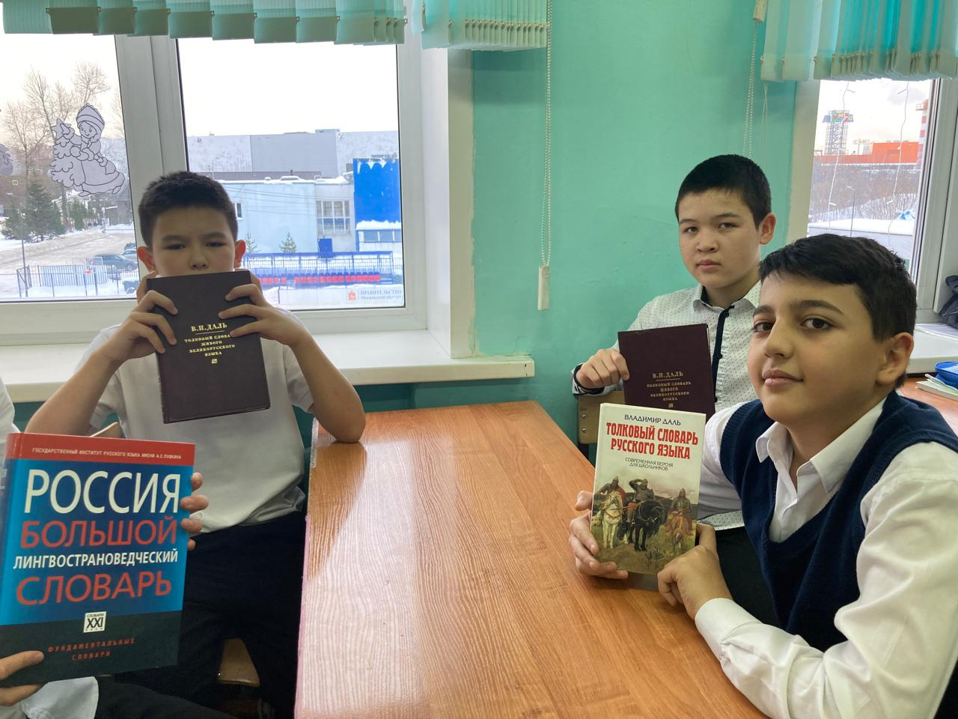
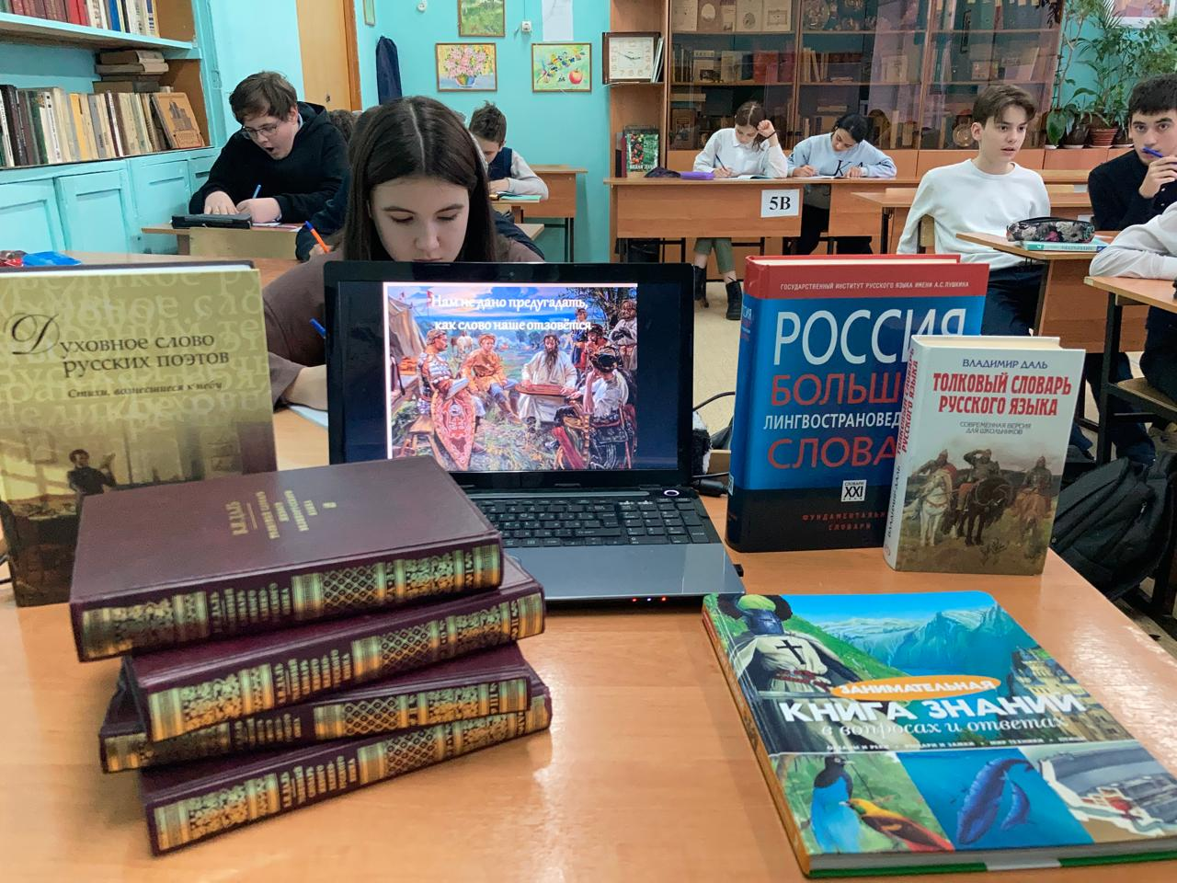

Slide 14
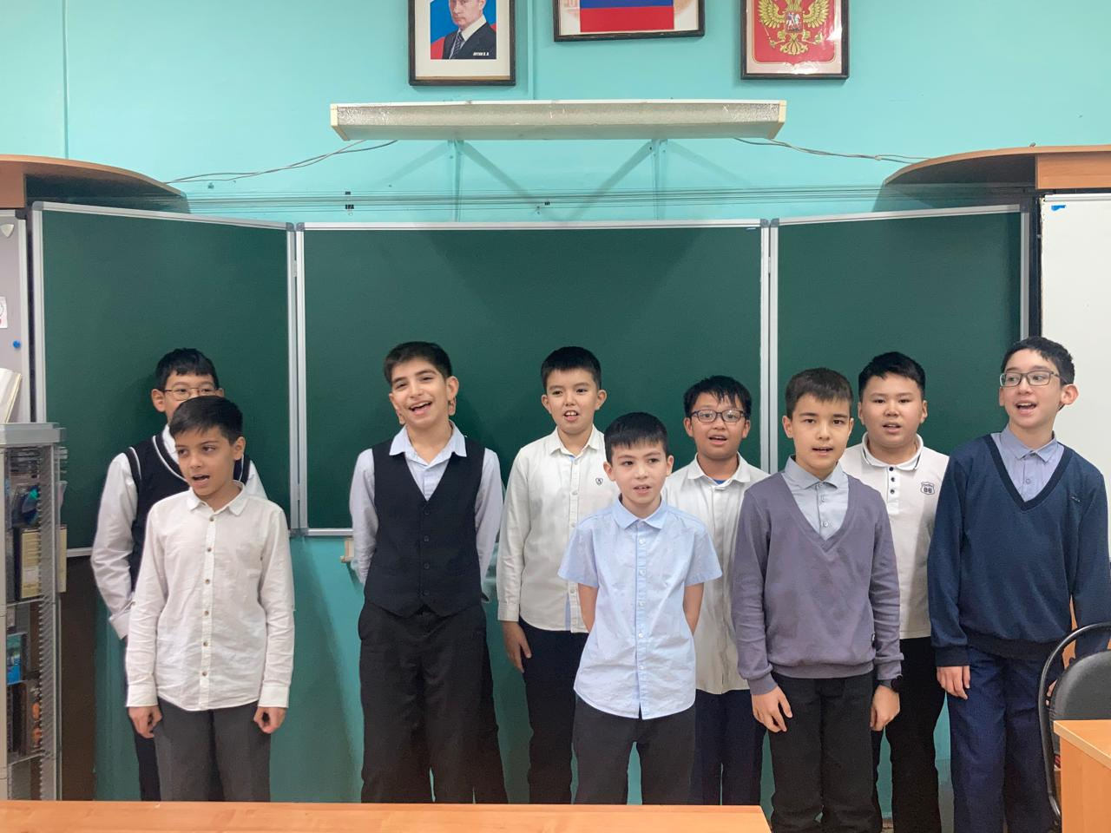

Slide 15
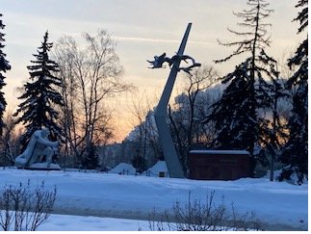
Диалог культур.
Объекты культурного наследия города Котельники
ПУТЕВОДИТЕЛЬ

Slide 16
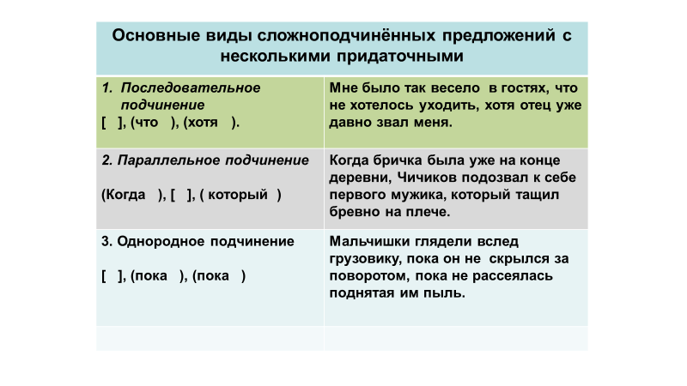
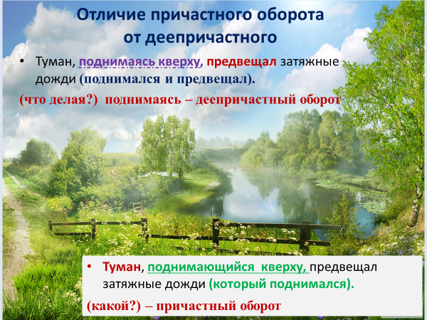
Прием «работа с карточками – информаторами»
помогает ученикам с неродным русским языком на уроке повторить материал, который им тяжело запомнить, на самостоятельных и контрольных работах они могут пользоваться карточками в качестве подсказок – напоминаний.

Slide 17
Объекты культурного наследия города Котельники
ПУТЕВОДИТЕЛЬ

Slide 18
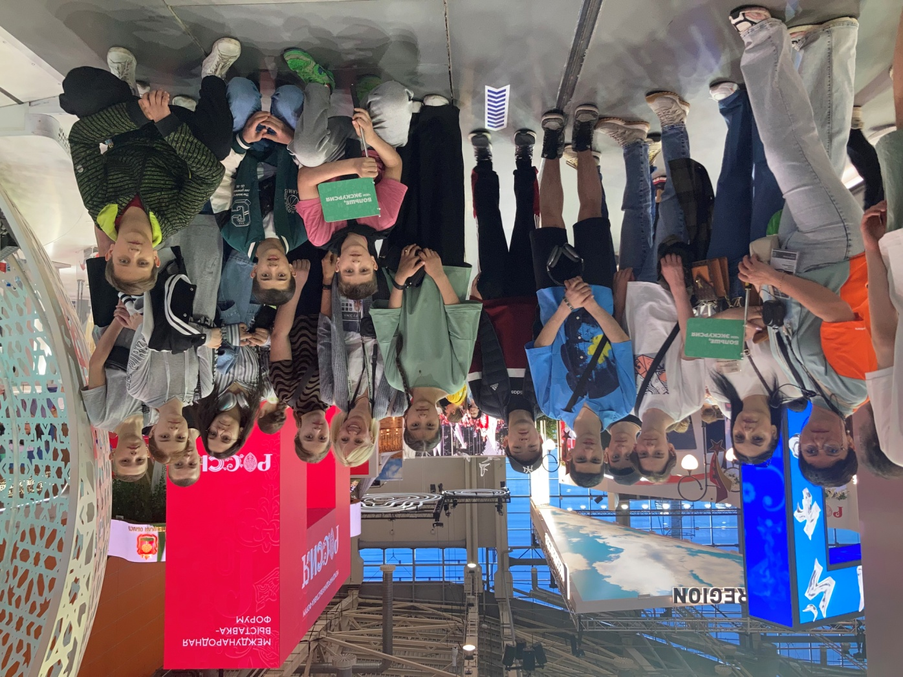
Посещение театров, выставок.

Slide 19
Работа над созданием проектов «Мой учебник русского языка»
В ходе реализации этого проекта у учеников появляется собственная рабочая тетрадь по русскому языку, которая способствует более полному освоению материала. Записи могут выглядеть так:
Правописание сложных существительных, начинающихся с пол-, полу- («половина»)
Слитно: пол + согласный, но не л. Полу +
Через дефис: пол + гласный, пол + л, пол + большая буква
Раздельно: если между пол- и существительным есть другие слова
Например, полголовы, пол-арбуза, пол-лимона, пол-Ярославля, пол чайной ложки

